Slide 1
Sağlıkta Eşitsizlikler
Tıbbi ve Psikiyatrik Sosyal Hizmet
2. Hafta

Slide 2
Sağlık Farkı
Sağlık farkı: Sağlık durumları ve farklı gruplar arasındaki yaşam beklentilerindeki farklılıkları belirtmek için kullanılan bir terim.

Slide 3
Sosyo-Ekonomik Statü (SES)
Bireyin sosyal sınıfının ölçüsü.
Ölçümünde genellikle iş türü veya eğitim yılı dahil olmak üzere bir dizi gösterge kullanılır.
Daha yüksek statü, daha yüksek maaş veya daha yüksek meslek statüsü anlamına gelir.

Slide 4
Sağlık Farkları
Çevresel ve sosyal faktörlerin, sağlığımız üzerinde bireysel risk faktörlerinden daha büyük bir etkiye sahip olduğuna ya da eşit derecede etkili olabileceğine dair kanıtlar bulunmaktadır.
Batı toplumlarında, SES açıdan daha iyi durumda olan kişiler, ortalama olarak, fakirlerden beş yıl daha uzun yaşarlar.
Benzer şekilde, etnik veya diğer faktörlerin bir sonucu olarak toplumda azınlık rolleri işgal eden insanlar, daha fazla hastalık yaşayabilir veya çoğunluk nüfusundan daha erken ölebilir.
Kadınların erkeklerden daha uzun yaşadığı bulguları bile, sosyal ve psikolojik faktörlerin biyolojik olanların sonucu olabilir.
Bugünün dersi, toplumdaki çeşitli gruplardaki insanların SES, cinsiyet, çalışma koşulları ve etnik kökenleri nedeniyle farklı sağlık ve uzun ömürlülükleri ile nasıl yaşayabileceklerini ele almaktadır.

Slide 5
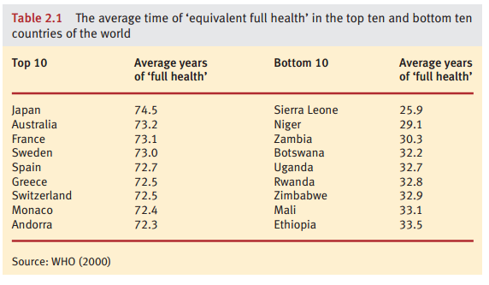
Sağlık Farklarının Kanıtları
Hem ülkeler içinde hem de ülkeler arasında tüm nüfus boyunca net sağlık farklılıkları vardır.
Refah içinde olmayan bir ülkedeki zengin bir kişi, refah içindeki bir ülkedeki fakir bir kişiden daha uzun yaşayabilir.

Slide 6
Yoksulluk ve sağlık
Sağlık üzerindeki en önemli sosyal ve ekonomik etki yoksulluktur.
güvenli su eksikliği,
zayıf temizlik,
yetersiz beslenme
Sağlık hizmetlerine yetersiz erişim, hatta erişildiğinde bile, çoğu zaman temel ve kaynaklardan yoksundur.
DSÖ (1995), yoksulluğun 5 yaşın altındaki çocuklarda yılda 12 milyon ölüme neden olduğunu tahmin etmekte olup, en yaygın ölüm nedenleri, ishal, dizanteri ve alt solunum yolu enfeksiyonlarıdır. Erişkin popülasyondaki başlıca ölüm sebepleri tüberküloz ve sıtmayı içermektedir.
Notes:
Dünya nüfusunun çoğunluğu gelişmekte olan ülkelerde yaşamaktadır (toplam dünya nüfusunun yaklaşık 4.4 milyarı 5.6 milyar). Gelişmekte olan ülkelerdeki ölümlerin yaklaşık üçte biri, 5 yaşından önce gerçekleşmekte (DSÖ 1995), ölümlerin üçte biri 65 yaşından önce gerçekleşmektedir. Gelişmiş ülkeler arasında 65.

Slide 7
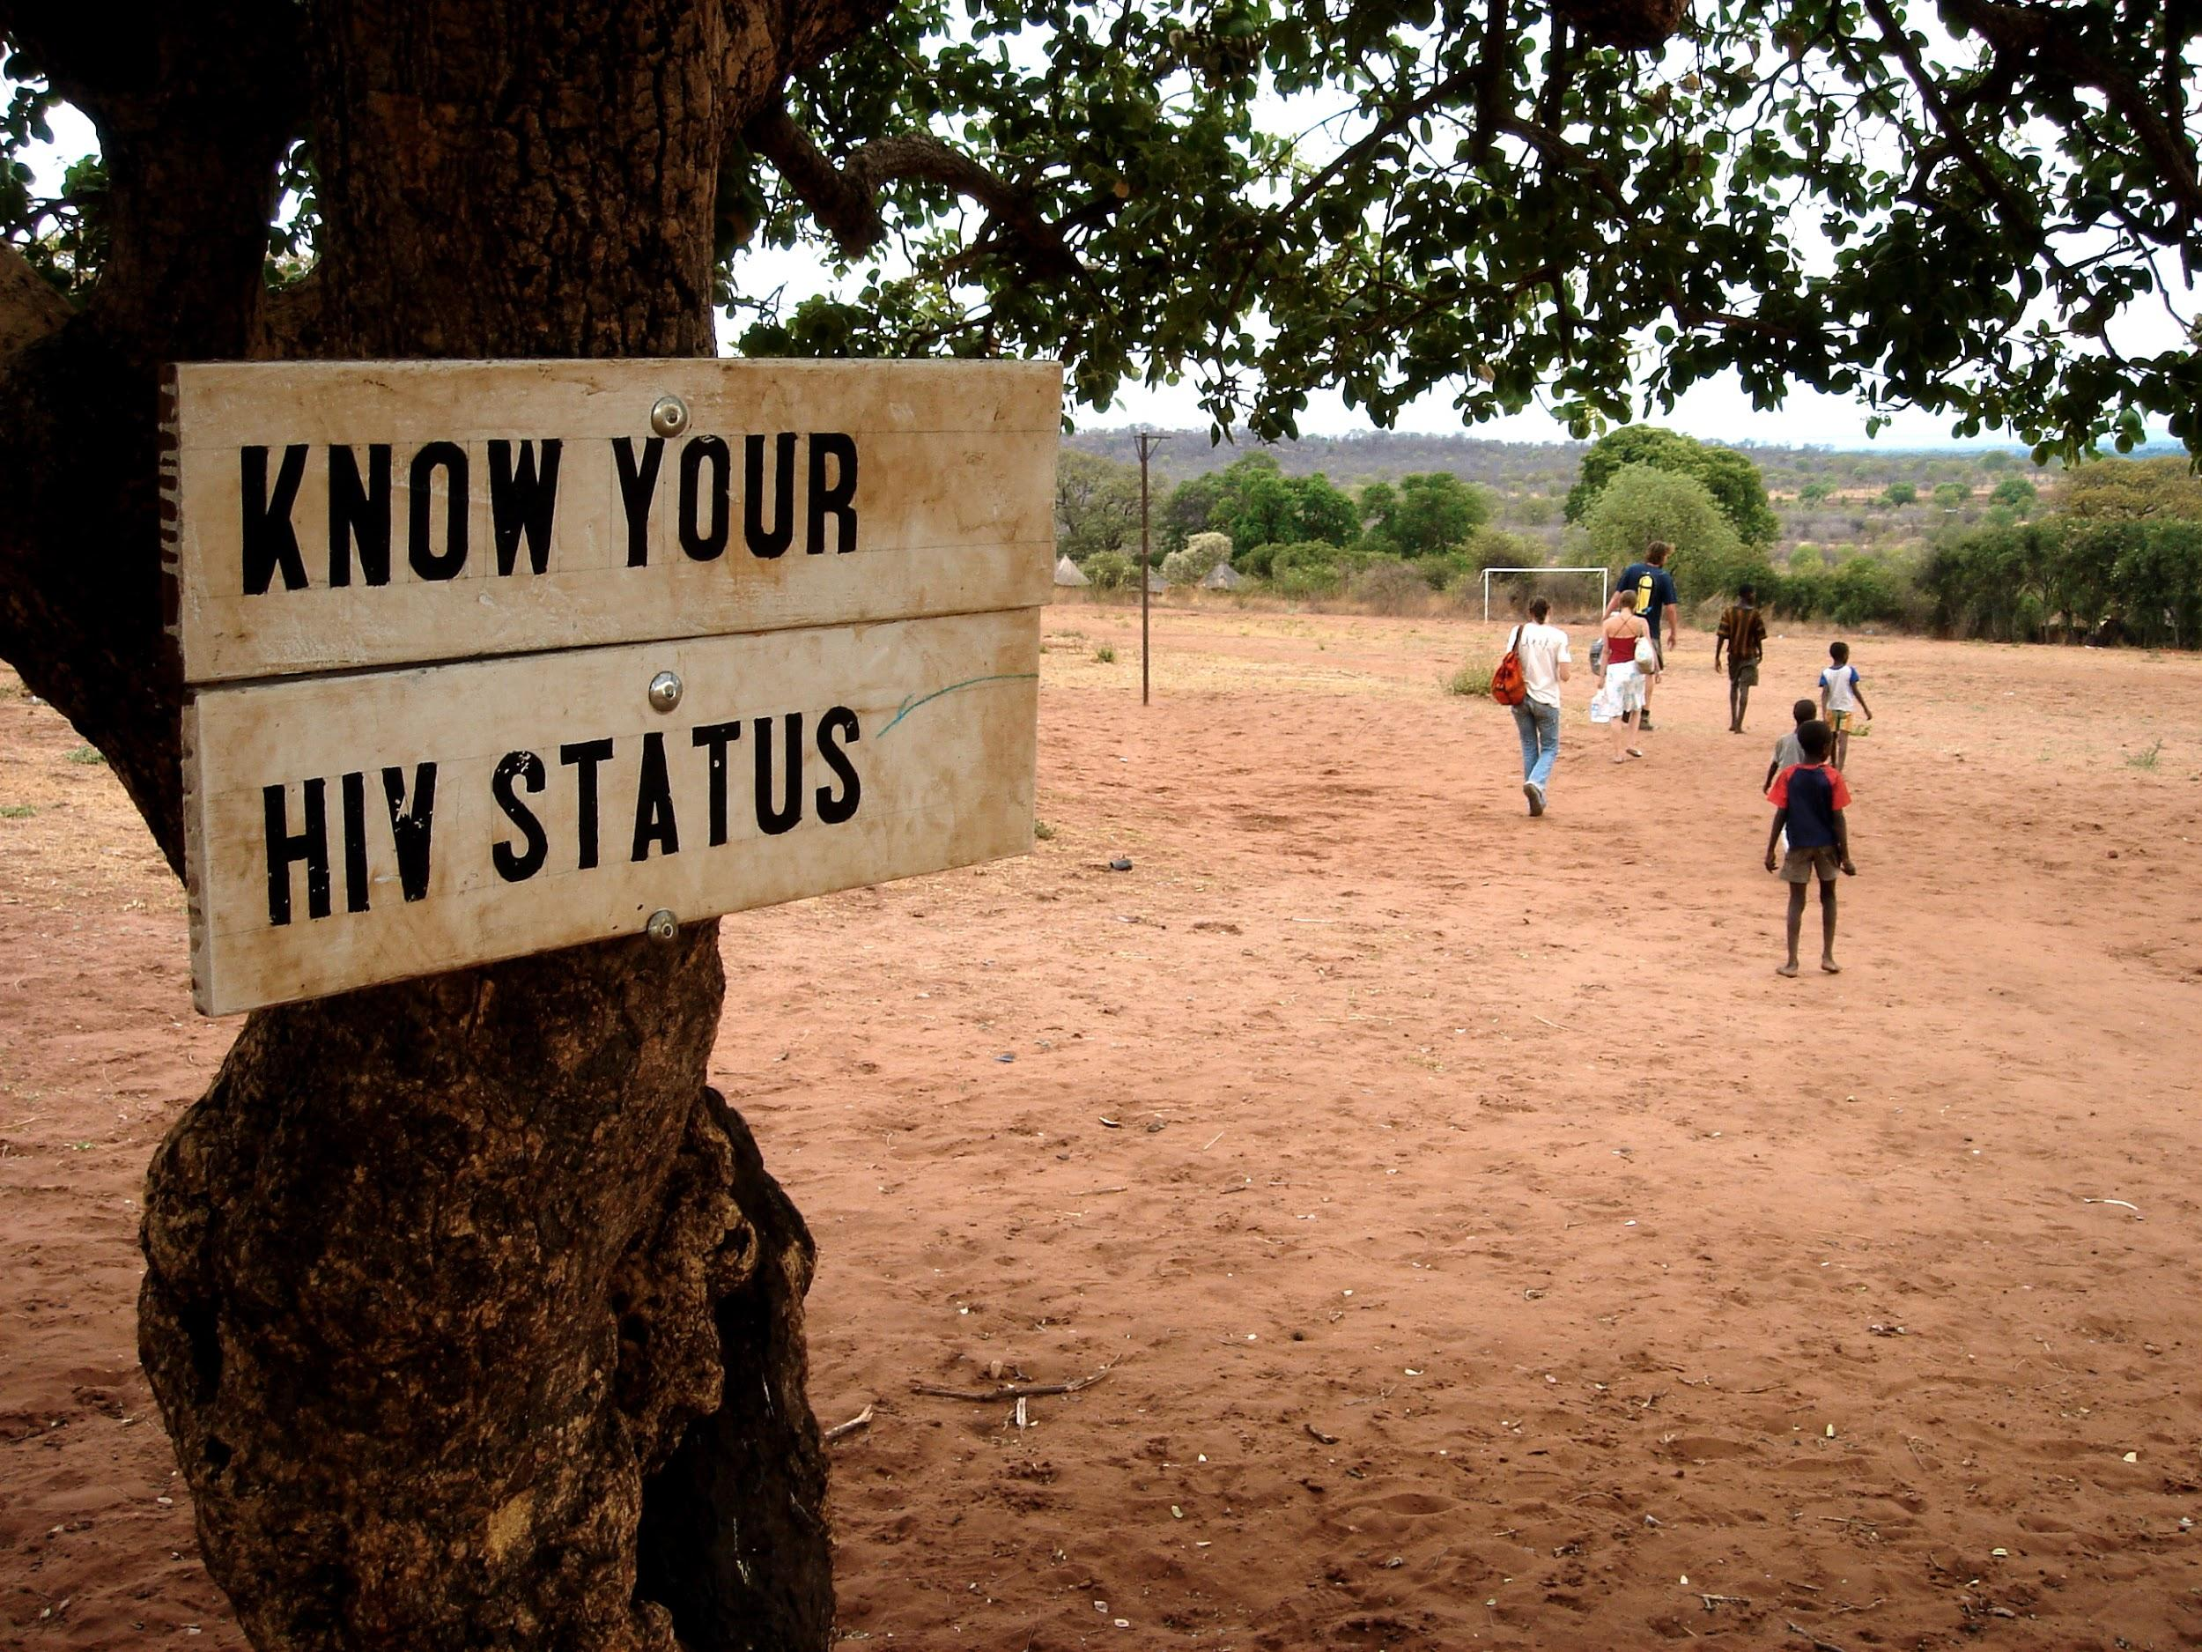
Yoksulluk
Günümüzde Afrika'da gelişmekte olan birçok ülkenin karşılaştığı özel bir sorun, HIV enfeksiyonu ve AIDS ile ilgilidir. Burada, HIV virüsü bulaşmış bireyleri anti-retroviral ilaçlarla tedavi etmek için finansman eksikliği ve hükümetlerin Güney Afrika'da AIDS’in yayılmasında HIV'in rolünü kabul etme konusundaki isteksizliği, kıtanın genelinde milyonlarca insanın hayatına mal olan bir salgına katkıda bulundu.
Notes:
anti-retroviral ilaçlar: retrovirüs olarak bilinen bir tür virüsün üremesini önleyen ilaçlar. HIV tedavisinde en iyi bilinen yöntemdir.

Slide 8
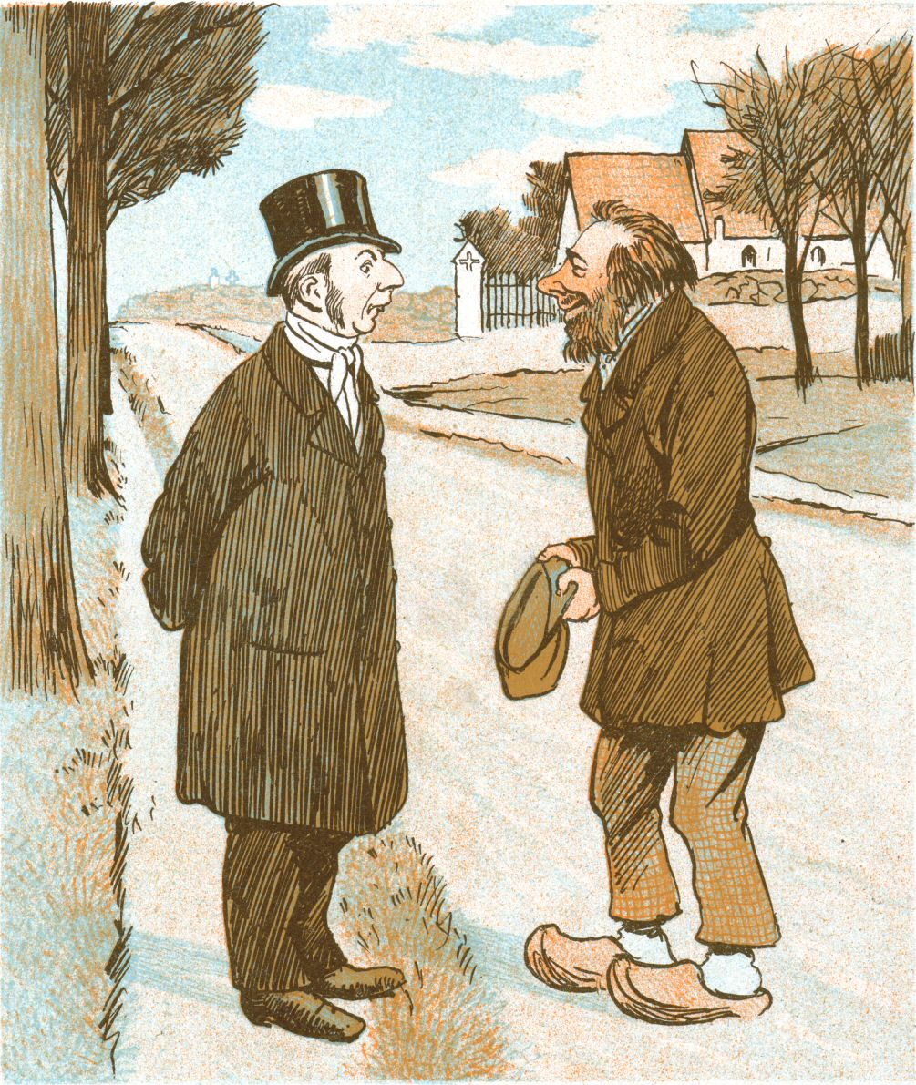
Yoksulluk
Sanayileşmiş ülkelerde, daha zengin insanlar daha uzun yaşama eğilimindedir ve hayatta kalırken ekonomik olarak daha az mümkün olandan daha az hastalığa sahiptirler.
Örneğin, Marmot, Davey-Smith ve Stansfeld (1991), bir aracı olan orta sınıf yöneticilerinin, iki aracı olan eşdeğer kazançlılardan daha erken ölme ihtimalinin daha yüksek olduğunu bildirdi.

Slide 9
Sosyo-ekonomik sağlık eşitsizliklerine ilişkin açıklamalar
Sağlık eşitsizlikleri için, bazı davranışlarının bir sonucu olarak bireye sorumluluk yükleyen bazı açıklamalar öne sürülmüştür. Diğerleri, farklı sosyal gruplarda yer alma konusunda bir şeyin doğrudan sağlığı etkileyebileceğini öne sürer. Ancak ele alınması gereken ilk soru, sosyo-ekonomik durum (SES) ve sağlık arasındaki nedensel yöndür. SES mi sağlığı etkiler, yoksa sağlık mı SES'i etkiler?

Slide 10
Sosyal nedensellik ve sosyal kayma
Sosyal nedensellik modeli: Düşük SES, “sağlık sorunlarına” neden olmaktadır: yani, bireylerin düşük sosyo ekonomik seviyeye sahip olmak sağlığını olumsuz yönde etkilemektedir.
Sosyal kayma modeli: Bir birey bir sağlık sorunu geliştirdiğinde, bir iş sürdüremez veya yaşam standartlarını korumak için gereken fazla mesai seviyelerini kaldıramayabilir. Bu nedenle sosyo-ekonomik anlamlda aşağı sürüklenirler: yani sağlık sorunları düşük SES'e neden olur
Notes:
Bu analiz formunu kullanan çalışmalar, başlangıçtaki SES önlemlerinin sonraki sağlık durumunu öngördüğünü, sağlık durumu ise SES'i bu kadar güçlü şekilde öngörmediğini ortaya koymuştur. Bu yüzden sosyo-ekonomik durum genel olarak bir sonuçtan ziyade sağlık durumundaki farklılıkların bir nedeni olarak görülmektedir (örneğin, Marmot DaveySmith ve Stansfeld 1991).
sosyo-ekonomik bir gruba geçmenin veya finansal güvenlikte bir azalmanın sağlıksızlığa neden olabileceği görülmektedir. Davey-Smith ve Philips'ten (1991) gelen veriler de burada önemlidir. Çocukluk dönemine karşı yetişkinlik ortamlarının yetişkinlerin sağlığı üzerindeki göreceli rolünü düşünmüşlerdir. Analizleri yetişkin olarak yaşadığımız sosyal bağlamın sağlığımız üzerinde çocukken yaşadığımızdan daha büyük bir etkisi olduğunu göstermiştir. Bu veriler yine çevrenin sağlığımız üzerindeki etkisinin sabit olmadığını ve yaşam boyu SES'deki değişimlerin sağlığımızı etkileyeceğini göstermektedir.

Slide 11
Yoksul bir hayat
çocukluk: aile istikrarsızlığı, aşırı kalabalık, yetersiz beslenme, sınırlı eğitim olanakları;
ergenlik: aile çekişmesi, sigara içmek ve sigara dumanına maruz kalmak, yetersiz niteliklere sahip okula gitmek, işsizlik ya da düşük ücretli ve güvensiz işlerde çalışmak;
yetişkinlik: tehlikeli koşullarda çalışma, finansal güvensizlik, uzun işsizlik süresi, iş veya ev hayatı üzerinde düşük kontrol seviyeleri, olumsuz sosyal etkileşimler;
daha büyük yaş: hiç veya küçük mesleki emeklilik maaşı, yetersiz ısınma, yiyecek vs.

Slide 12
Sağlığı farklılaştıran davranışlar
Düşük sosyo-ekonomik gruplardaki insanlar arasında daha yüksek sağlık ve kötü ölüm oranları için bariz bir potansiyel açıklama, daha yüksek sosyo-ekonomik gruplardakilerden daha fazla sağlığa zarar veren ve daha az sağlığa fayda eden davranışta bulunmalarıdır.
Düşük sosyo-ekonomik gruptaki insanlar, daha fazla alkol kullanmaya, daha az sağlıklı beslenmeye ve sosyo ekonomik durumu daha iyi olanlara göre daha az boş zaman egzersizi yapma eğilimindedir (ör. Galler 1996 Sağlık Teşvik Kurumu).
Ancak, bu farklılıklar sağlık farklılıkları için tam bir açıklama yapmamaktadır. Bazı araştırmalar, geleneksel hastalık risk faktörleri, sosyo-ekonomik koşullar ve ölüm arasındaki ilişkiyi araştırmıştır. Hepsi, sağlıkla ilgili davranıştaki farklılıklar, sağlıktaki sosyo-ekonomik farklılıkların bazılarını hesaba katarken, hikayenin tamamını sağlamadığını bulmuşlardır.
Notes:
Örneğin Marmot, Shipley ve Rose (1984), iş seviyesi ve sağlık davranışının on yıllık bir süre boyunca sağlık sonuçları üzerindeki etkisini inceledi. Marmot ve meslektaşları, sigara içme, alkol tüketimi, obezite, plazma kolesterolü (diyetin yağ alımının göstergesidir) ve kan basıncını göz önüne aldıktan sonra, meslek statüsünün sağlık durumunu bağımsız olarak belirleyici olarak kaldığını tespit etti. En düşük çalışma derecesindeki erkeklerin, bireysel davranışların etkilerini istatistiksel olarak açıkladıktan sonra bile, bu süre zarfında en yüksek derecedekilere göre ölme olasılıkları üç kat daha fazlaydı.

Slide 13
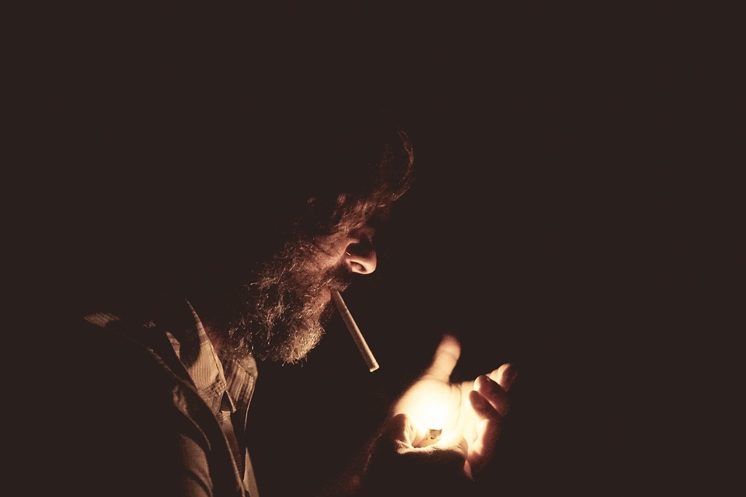
Differential health behaviour (con’d)
Burada düşünülmeye değer konu belki de, düşük sosyoekonomik gruplardaki insanların neden daha fazla sağlığa zarar veren davranışlarda bulunduklarıdır. Sebep bilgi eksikliği gibi görünmüyor. Bir dizi anket, düşük SES gruplarındaki kişilerin, yüksek SES gruplarında olduğu gibi, sigara içme gibi sağlıktan taviz verme davranışlarıyla ilişkili risklerin farkında olduğunu, ancak bu bilgi üzerinde hareket etmeye istekli görünmediklerini göstermiştir. Bunun bir açıklaması, fırsat yoksunluğunun ve ekonomik yoksunluğa bağlı günlük stresin, bireyin gün içinde geçirmesine yardımcı olan ve sağlık sonuçlarının daha uzun vadeli değerlendirilmesini engelleyen yüksek düzeyde riskli davranışlara yol açabileceği olabilir.
Notes:
Örneğin, bir dizi işçi sınıfı sigara içenle görüşen Graham (1994) tarafından yapılan çalışma, sigara içmenin olumsuz sağlık sonuçlarının farkında olduklarını, ancak güne başa çıkmalarına yardımcı olmaya devam ettiklerini ortaya koydu. ekonomik kaynaklara sahip bir ailenin günlük stresleri. Yaptığımız sağlık davranışı seçimleri türü ve bazı durumlarda bu seçimlerin mevcudiyeti, içinde yaşadığımız sosyal bağlamla sınırlı olabilir.

Slide 14
Çevresel zararlar
Görünüşe göre psikolojik olmayan, sosyal gruplar arasındaki sağlık farklılıklarının bir açıklaması, sosyo-ekonomik gruptaki kişilerin daha fazla zararlı ortamlara maruz kalmalarıdır.
Sosyo-ekonomik gruptaki kişilerin, şantiyeler gibi tehlikeli ortamlarda çalışmaya maruz kalma ve çalışma yaşamları boyunca kaza geçirme olasılığı yüksek sosyoekonomik gruptakilerden daha yüksektir. Ek olarak, yüksek sosyo-ekonomik gruplardakinden daha düşük kaliteli konut, rutubet ve daha yüksek hava kirliliği seviyelerinde ev koşulları yaşayabilirler

Slide 15
Çevresel faktörler ve psikoloji
Çevresel faktörler ayrıca sosyal ve psikolojik yollardan da etkili olabilir. Bunun gerçekleşebileceği bir örnek, aşırı kalabalıklaşma ile ilişkili strestir.
Hem hayvan hem de insan araştırmalarından, aşırı kalabalıklaşmanın yüksek düzeyde stres hormonları ile ilişkili olduğuna dair net kanıtlar var.
Hayvan çalışmaları ayrıca, yüksek kolesterol diyetinin eşlik ettiği aşırı kalabalığın aterom gelişimi ve kalp ve damar hastalıklarına yol açtığını bulgulamıştır.

Slide 16
Stres ve depresyon
Kötü konutlar strese yol açmakta, bu da sağlıksızlığa yol açmaktadır. Sosyo ekonomik grupların genelde yaşadıkları stres birbirinden farklı olacağından, sağlık koşulları da farklılaşacaktır.
Düşük sosyo-ekonomik gruplardaki kişilerin yüksek sosyoekonomik gruptakilerden daha fazla stres yaşadıklarına ve bu stresle baş edebilmek için çoğunlukla daha az kaynağa sahip olduklarına dair tutarlı kanıtlar bulunmaktadır.
Sonuç olarak, yüksek ekonomik gruptakilere göre strese karşı daha savunmasız olabilirler.

Slide 17
Sağlık hizmetlerine erişim
Sağlık hizmetlerine erişimin sosyo ekonomik gruplar arasında hem kişisel özellikler açısından hem de bireyin etkileşim kurmaya çalıştığı sağlık sisteminin özellikleri açısından farklılık göstermesi muhtemeldir.

Slide 18
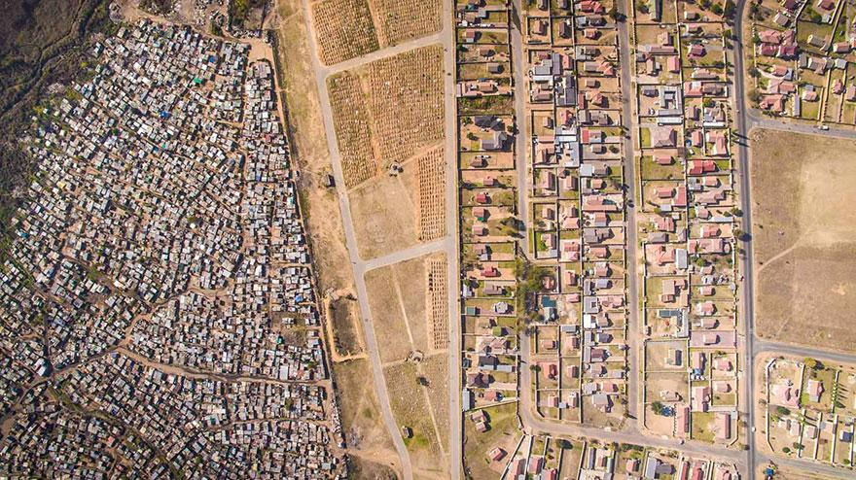
Göreli bir mesele olarak SES
Wilkinson (1992) başka bir faktör önerdi - sadece komşularınızdan ekonomik olarak daha kötü olduğunuzu bilmek bile sağlığınıza olumsuz etkide bulunabilir. Ülkeler içinde ve arasında kötü sağlık ve erken ölüm düzeylerine ilişkin analizinde, sağlığı belirleyen sadece mutlak bir zenginlik olmadığını öne sürdü: etkili olan göreli zenginlikti.

Slide 19
Azınlık Statüsü ve Sağlık
SES’in yanı sıra toplumda insanlar arasında ayrım yapan ikinci bir faktör, genel nüfus içindeki çoğunluk veya azınlık statüsünü işgal edip etmemeleridir. Bu genellikle bireyin etnik veya kültürel arka planı olarak değerlendirilir, ancak aynı zamanda cinsellik ve din ile ilgili olanlar gibi diğer farklılıkları da yansıtabilir.

Slide 20
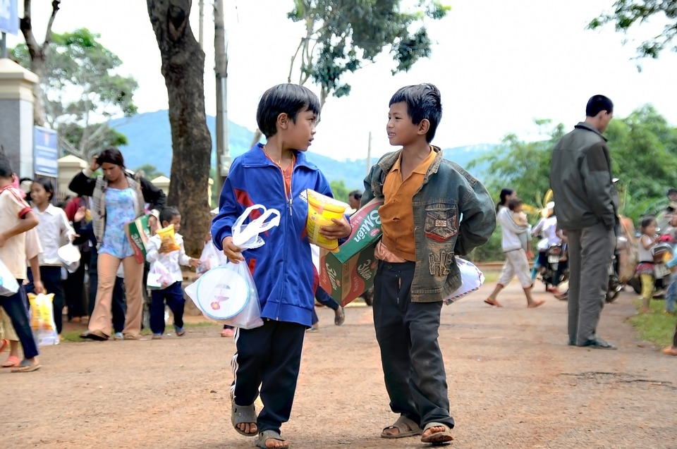
Etnik azınlıklar
Belki de herhangi bir popülasyondaki en belirgin azınlık, ten rengi, din vb. yönünden çoğunluktan farklı olan insanlardır. Bu kişiler genellikle etnik azınlıklar olarka adlandırılır.

Slide 21
Etnik Azınlıklarda Sağlık Problemleri: Neden?
Etnik azınlıklardan gelen insanların görece zayıf sağlık durumlarına ilişkin açıklamaları ararken, akılda tutulması gereken birkaç konu var. Belki de en önemlisi, etnik azınlıklardan orantısız sayıda insanın da düşük sosyo-ekonomik grupları işgal etmesidir.
Farklı etkenler farklı etnik grupları etkileyebilmesine rağmen, etnisitenin sağlığa etkisi olduğu konusunda genel bir fikir birliği vardır. Bu farklılıklar için bir takım açıklamalar önerilmiştir. Bu, bir dereceye kadar SES ile ilişkili olanları yansıtır: sağlıkla ilgili davranış farklılıkları, stres ve sağlık hizmetlerine erişim.

Slide 22
Davranış farklılıkları
SES'de olduğu gibi davranışsal hipotez, sağlık sonuçlarındaki değişikliklerin etnik gruplar arasındaki davranış farklılıklarıyla açıklanabileceğini öne sürmektedir.

Slide 23
Azınlık statüsünde olmanın yarattığı stres
Azınlık gruplarındaki kişilerin sağlık dezavantajları hakkındaki ikinci açıklama, azınlık statüsünün sosyal etkisine odaklanmaktadır.
Etnik azınlıklar, ayrımcılık, ırkçı taciz ve kültürü sürdürme veya değiştirme taleplerinin bir sonucu olarak, çoğunluk grubundan daha fazla stres kaynağı yaşayabilir.

Slide 24
Sağlık hizmetlerine erişim
Etnik azınlıklar arasında görece zayıf olan sağlığın üçüncü bir açıklaması, sağlık hizmetlerine erişimde karşılaşılan bazı problemlerde bulunabilir. Ek olarak, hastane sistemine girdikten sonra, etnik azınlık hastalarının çoğunluk grubundaki eşdeğer hastadan daha pahalı tedaviler alma olasılıkları daha düşük olabilir.

Slide 25
Diğer azınlıklar
Azınlık olma durumu aynı zamanda davranış kurallarındaki normdan farklı olma kaynaklı da olabilir. İlk HIV ve AIDS başlangıcından sonra, hem enfeksiyon hem de ölüm oranları eşcinsel erkekler arasında cinsel olarak aktif olan nüfusun geri kalanından daha yüksekti. Sonuç olarak, başlangıçta AIDS’in “eşcinsel yaşam tarzının” bir sonucu olduğu zannedilmişti. O dönem, AIDS, medyadaki birçok kişi tarafından “eşcinsel veba” olarak adlandırıldı (bkz. Shilts 2000).
Şimdi, çoğu Batı ülkesindeki heteroseksüel nüfus arasındaki HIV enfeksiyonu seviyeleri eşcinsel topluluktakilere benzer ve en yaygın bulaşma şekli heteroseksüel cinsel ilişkilerdir. Buna göre, HIV enfeksiyonunun sadece toplumdaki azınlık gruplarını etkilediği kabul edilemez.
Ayrıca, cinsel kimliklerini saklayan sağlıklı eşcinsel erkeklerin, kanser veya bulaşıcı hastalıklar geliştirme ihtimalinin, altta yatan viral bir enfeksiyon olmasa bile, cinselliklerini ifade edebildiklerini düşünenlerden önemli ölçüde daha fazla olduğunu buldular. Bunun sebebi kimliği gizlemekten kaynaklı strestir.

Slide 26
Cinsiyet, toplumsal cinsiyet ve sağlık
Sanayileşmiş ülkelerde ortalama bir kadının yaşam beklentisi, aynı doğum kohortundaki erkeklerden önemli ölçüde fazladır.
Bununla birlikte, bu durum sanayileşmekte olan ülkelerde genelde farklıdır. Burada, kadın ve erkeğin yaşam beklentisindeki farklılıklar daha küçüktür ve bazı durumlarda tersine çevrilir.
Sanayileşmekte olan birçok ülkede kadınların, daha sık hamilelik deneyimleri ve buna bağlı sağlık riskleri ve yetersiz sağlık hizmetleri nedeniyle, erken hastalık ve ölüm oranlarını erkeklere göre daha fazla yaşama olasılığı daha yüksektir.

Slide 27
Biyolojik Farklar
Belki de kadınlar ve erkekler arasındaki sağlık farklılıkları için en belirgin açıklama biyolojik olarak farklı olmalarıdır - doğan kadın onunla uzun ömür açısından doğal bir biyolojik avantaj sağlar.
Bazıları, bu farklılıkların, genetik olarak erkek ve dişi bağışıklık sistemlerindeki farklılıklar yoluyla aracılık edebileceğini öne sürdü - örneğin, kadınlar, enfeksiyonlar boyunca yaşam boyu erkeklerden daha fazla direnç gösteriyorlar.

Slide 28
Biyolojik Farklar
Diğer biyolojik açıklamalar, cinsiyet hormonlarımızın rolünü işaret eder. Kadınlarda yüksek östrojen seviyeleri, kanın pıhtılaşma eğilimini azaltarak ve kan kolesterolü seviyelerini düşük tutarak KVH'nin (kardiyovasküler hastalık) başlamasını geciktiriyor gibi görünmektedir.
Kadınlarda östrojen seviyeleri menopozdan sonra düştüğü için, KVH riski artar ve östrojenin koruyucu etkisini azalır. Buna karşılık, erkeklerde yüksek seviyelerde testosteron, aterom gelişimine katkıda bulunan ve miyokard enfarktüsünü tetikleyebilen kan pıhtılaşması riskini artırmaktadır

Slide 29
Davranış farkları
Erkekler, kadınlara kıyasla sigara içmek, alkol içmek, araba kullanmak, emniyet kemeri kullanmamak ve sağlık taramasına katılmamak gibi sağlık açısından riskli olduğu tespit edilen 14 davranıştan 11’ini daha fazla gerçekleştiriyor.
Erkeklerde ayrıca olumsuz çalışma koşullarına kadınlardan daha sık rastlanabilir. Erkeklerin yaklaşık yüzde 6-7'si ağır alkol kullanıyor - kadınların ise yüzde 2'si. Ayrıca, kadınların günde en az bir kez kepekli ekmek, meyve ve sebze yemesi erkeklerden daha muhtemeldir. Ayrıca, ergen kızlar arasında sigara içme oranları ergen erkeklere göre daha yüksek olmasına rağmen, bu sadece kısa süreli bir etkidir ve yetişkinlikte erkekler daha fazla kadınlardan sigara içmektedir.

Slide 30
Davranış farkları
Erkeklerin, gerektiğinde tıbbi yardım aramaları kadınlardan daha az muhtemeldir.
Bu davranışsal farklılıkların sebepleri sosyal kaynaklı olabilir. Courtenay'a göre erkekler, sağlık riskleri taşıyan davranışlarda bulunup erkekliklerini ve güçlerini gösterirler ve zayıflık belirtileri göstermezler - hasta olduklarında bile. Toplumsal normlar, erkeklerin bağımsız, kendine güvenen, güçlü ve sert olduğu inancını desteklemektedir. Courtenay’e göre, örneğin, erkekler “yıllardır doktora gitmedim” diyerek hem sağlıklarıyla hem de erkeklikleriyle övünmektedir.

Slide 31
Sosyo ekonomik farklar
Kadınlar, sosyo-ekonomik faktörlerden erkeklerden daha fazla etkilenebilir. Birçok kadın ekonomik olarak aktif değildir ve çalışanlar ağırlıklı olarak düşük ücretli işlerde büro, kişisel ve perakende sektörlerinde kullanılmaktadır.
Sosyal izolasyon, kadınlar arasında erkeklerden daha sık görülür: kadınların araba kullanmak veya arabaya erişmeleri erkeklerden daha azdır ve yaşlı kadınların yalnız yaşıyor olmaları daha muhtemeldir. Bu faktörler ayrıca sağlığı olumsuz etkileyebilir.
Kadınların çoğu ekonomik olarak etkin değil veya erkeklerden daha düşük ücretli işlerde. Bu, onları sosyoekonomik durumun düşüklüğü ile ilgili sorunlara karşı savunmasız kılar.

Slide 32
İş ve sağlık
İş ve sağlık arasındaki ilişki karmaşıktır. Kişinin sağlığı için bir işe sahip olmak, bir işe sahip olmamaktan daha iyidir. Ancak, bir işe sahip olmanın getirdiği yük, işin haricindeki yüklerle birleştiğinde, bu durum sağlığı olumsuz etkileyebilir. Örneğin, birçok kadın hem çalışmakta hem de ev yaşamının yüklerini tek başına omuzlamaktadır ve bu da hem zihinsel hem de fiziksel sağlık üzerindeki olumsuz etkilere sebep olmaktadır.
Yüksek talep seviyesi ve düşük özerklik düzeyine sahip işler diğer iş türlerine göre daha sağlıksız ve stresli görünmektedir.
İşsizlikle ilgili finansal belirsizliklerin sağlık üzerinde olumsuz bir etkisi olduğu görülmektedir.

